Slide 1
Mezinárodní marketing
1. seminář
Daniel Kvíčala

Slide 2
Obsah semináře
Podmínky předmětu.
Studijní literatura
1. Definice mezinárodního marketingu a odlišnosti od tuzemského marketingu.
2. Tři koncepce mezinárodního marketingu.
3. Nejdůležitější motivy vstupu na zahraniční trhy.

Slide 3
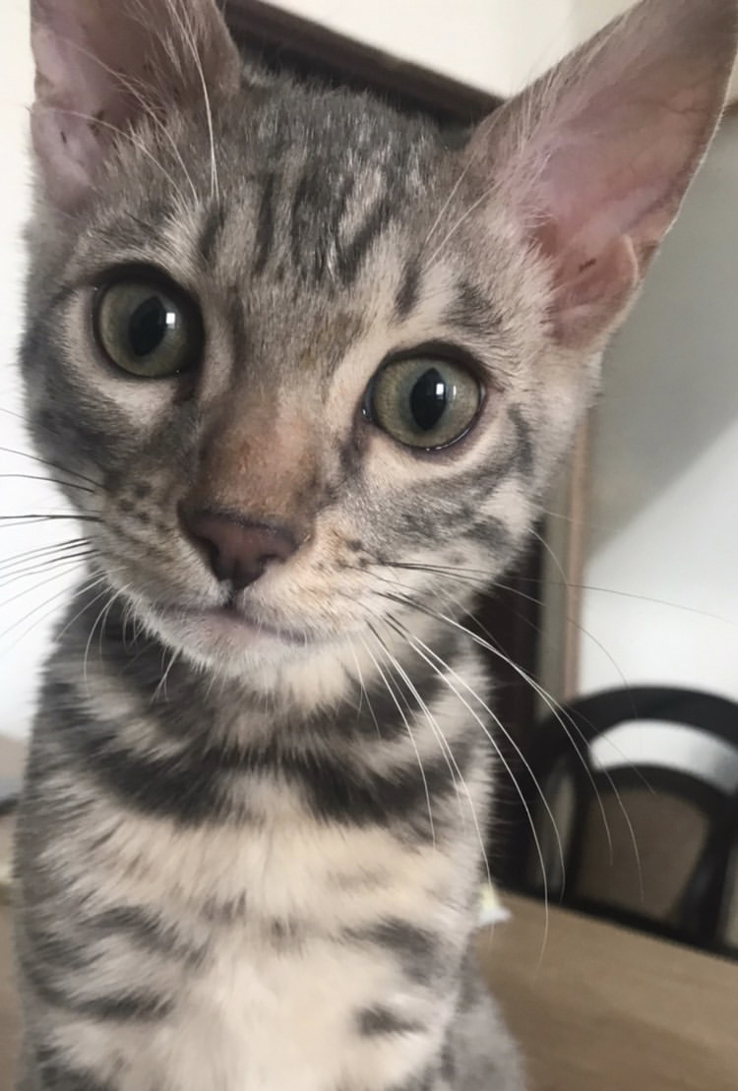
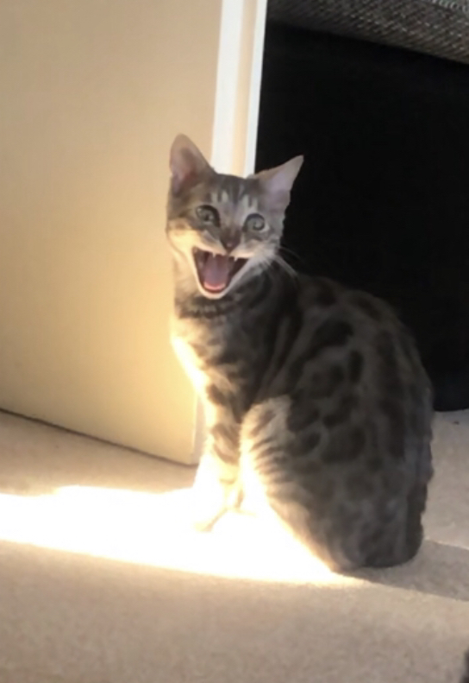
Kdo jsem
Věčný student OPF
Odkojený v Business Gate
Agentura Dva Mluvčí – Veolia, Bushman, MSK, Strážnické brambůrky, 4Ever bikes, Flagranti
Slavoj

Slide 4
Podmínky předmětu
Vypracování a prezentace seminární práce v týmu 4 studentů – celkem max. 15 bodů.
Písemný test – max. 40 bodů.
Bonusy – odborník z praxe, dotazník atd. Uvidí se, co a jak.
Známka | Počet bodů
A | 55 – 52
B | 51 – 48
C | 47 – 43
D | 42 – 38
E | 37 - 33

Slide 5
Zase seminární práce? :/
Seminární práce je zde nastavena velmi lehce, viz samostatný dokument.
Vypracováním seminární práce se naučíte celý předmět = lehká zkouška.
Vypracování probíhá v týmu = učíte se spolupracovat, řídit, delegovat atd.
Prezentace vás budou provázet celým životem, tady máte možnost si to vyzkoušet v bezpečném prostředí (nepřijdete o práci, když to nebude top).

Slide 6
Studijní literatura
Skripta Starzyczná a Stoklasa (v Moodlu).
Prezentace v Moodlu/IS.
Závěrečný test bude z učiva probíraného na přednáškách! Vždy se ptáme na praktické aplikace – vysvětlení na příkladech.
Nebudu vyžadovat doslovné definice a členění, stačí svými slovy obsah. Důležité je učivo pochopit.

Slide 7
Co sledovat
FB skupina Marketing OPF Karviná.
http://www.marketingovenoviny.cz/
http://www.m-journal.cz/cs/
http://strategie.e15.cz/
http://tyinternety.cz/
http://www.markething.cz/
A další http://mashable.com/, http://www.forbes.cz/, http://www.engadget.com/ apod.

Slide 8
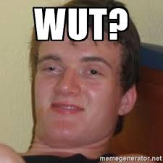
Struktura přednášek
1. Podstata mezinárodního marketingu a jeho specifika
2. Mezinárodní marketingové prostředí ekonomické
3. Mezinárodní právní a politické prostředí
4. Mezinárodní prostředí kulturní a sociální
5. Mezinárodní výzkum trhu
6. Segmentace zemí a výběr cílového trhu
7. Strategické plánování v mezinárodním marketingu
8. Obchodní metody a formy vstupu na zahraniční trh
9. Mezinárodní výrobková strategie
10. Mezinárodní cenová politika
11. Mezinárodní distribuční politika
12. Mezinárodní komunikační proces
13. Mezinárodní marketing ve službách

Slide 9
Případová studie
Mark Ritson on the effectiveness of Tourism Australia's award-winning 'Dundee‘ ad – video.

Slide 10
1. Mezinárodní marketing vs. tuzemský
Co to je?
Jaké jsou rozdíly?

Slide 11
2. Tři koncepce mezinárodního marketingu
Exportní marketing.
Globální marketing.
Interkulturní marketing.

Slide 12
3. Nejdůležitější motivy vstupu na zahraniční trhy
Aktivní motivy vstupu?
Pasivní motivy vstupu?

Slide 13
1. Mezinárodní marketing
Mezinárodní marketing je podnikatelská filosofie zaměřená na uspokojování potřeb a přání zákazníků na mezinárodních trzích. Cílem mezinárodní marketingové strategie je vytvářet maximální hodnotu pro firemní partnery díky optimalizaci zdrojů a vyhledávání podnikatelských příležitostí na mezinárodních trzích. (Machková, 2006)

Slide 14
Tuzemský (domácí) marketing
Je orientovaný na národní (domácí) trh.
V domácím prostředí čelí firma poměrně známým a identifikovatelným vlivům (konkurence, ekonomické a sociální prostředí, legislativa apod.).
Rovněž chování a preference zákazníků, kteří mohou být tvořeni více segmenty, je mnohem lépe zjistitelné.

Slide 15
Podstatné rozdíly mezi tuzemským a mezinárodním marketingem
Sociální a kulturní odlišnosti a jejich vliv na chování a rozhodování spotřebitelů.
Odlišnosti v obchodních jednáních.
Jazykové bariéry.
Legislativní předpisy.
Potenciální dosah cca 190 zemí.
Převládající snaha upřednostňování domácích výrobků zejména ve vyspělých zemích.
Pouze relativní vypovídací schopnost marketingového výzkumu v zahraničí v oblasti jak primárních tak sekundárních zdrojů informací.
Samotná práce v cizím prostředí.
Vliv profesionálních lobby.
Vyšší náklady oběhu.
Řízení akcí na dálku.

Slide 16
2. Tři koncepce mezinárodního marketingu
V českém slovníku synonym se uvádí, že „mezinárodní = globální = světový = internacionální“.
Vývozní (exportní marketing).
Globální marketing.
Interkulturní marketing (euromarketing, cross-kulturní, etnomarketing).

Slide 17
Vývozní (exportní) marketing
Je základní, nejnižší formou mezinárodního marketingu, kdy je zboží prodáváno přes národní hranice.
Hlavní odlišnosti exportního marketingu od národního marketingu spatřujeme v nutnosti výběru trhů, volby distribuce a případné modifikace produktu podle požadavků zákazníků.
Marketingové strategie jsou orientované především na prodej a na distribuci.

Slide 18
Postup podniku při provádění vývozního marketingu
Podnik provede výzkum trhu u předem vytipovaných zemí.
Vybere jednu zemi či skupinu zemí, které nejlépe odpovídají jeho možnostem.
Zvolí obchodní metodu pro vývoz zboží.
Rozhodne se pro obchodní strategii a připraví marketingový mix.
Vypracuje konkrétní nabídku pro daný zvolený trh.

Slide 19
Globální marketing
Marketingové aktivity společností jsou globální a pokrývají celý svět.
Snaží se o dosažení úspor z rozsahu vývojem výrobku, který bude prodáván za rozumnou cenu na celém globálním trhu.
Vycházejí z toho, že světové trhy se postupně sbližují ve smyslu společných základních vlastností a stejných způsobů uspokojení potřeb (homogenizace nabídky).
Vytvářejí se tak významné tržní segmenty s podobnou poptávkou po určitých základních produktech na celém světě (homogenizace poptávky)
Některá rozhodnutí jsou aplikovatelná na celém světě, jiná vyžadují posouzení místních vlivů. Firma vytváří globální marketingovou strategii. Přesto se však ceny, distribuční kanály a reklama mohou na různých trzích lišit.

Slide 20
Předpoklady globálního marketingu
Homogenizace potřeb i chování spotřebitelů- tento jev je umožněn zejména moderními komunikačními prostředky (satelitní televize, internet) a rozvojem cestovního ruchu.
Spotřebitelé preferují výrobky standardní kvality za přijatelnou cenu.
Velkosériová výroba umožňuje snížení nákladů a výsledným efektem je tzv. úspora z rozsahu.
Nedostatky koncepce: nebere v úvahu odlišné sociálně-kulturní zvyklosti spotřebitelů, neumožňuje rychlou reakci na změny trhu a konkurence. Je i do jisté míry demotivující pro pracovníky dceřiných společností v zahraničí těchto nadnárodních firem, neboť jim centrály silně omezují vlastní rozhodování.

Slide 21
Interkulturní marketing
Firma musí zkoumat a adaptovat se na odlišné mezinárodní marketingové prostředí (kulturní, sociální, ekonomické, politické, legislativní a demografické a geografické) a podle nich vytváří specifický marketingový mix.
Spotřební chování je ovlivňováno sociálními a kulturními faktory a ukazuje, že čím je společnost vyspělejší a bohatší, tím více se liší potřeby a přání jednotlivců.

Slide 22
3. Nejdůležitější motivy vstupu na zahraniční trhy
Aktivní: výhodnější ekonomické podmínky v zahraničí, unikátní výrobky, rozšíření tržního podílu, zlepšení obchodně-politického klimatu, devalvace měny, nová poptávka po zboží, úspory z rozsahu, vytvoření image mezinárodní firmy.
Pasivní: konkurenční tlaky (vstup konkurence na domácí trh), vytížení výrobních kapacit, klesající domácí prodeje a zisky (restriktivní opatření, zhoršení obchodně-politického klimatu), omezení rizika, nadvýroba, blízkost zákazníků, nasycené domácí trhy.

